Slide 1
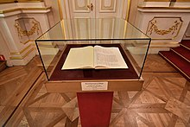
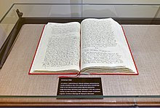
Konstytucja 3 maja

Slide 2
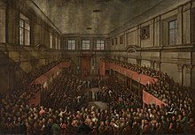
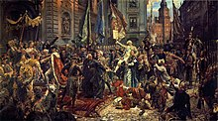
Co to było
Konstytucja 3 maja miała ratować upadający kraj.
Uchwalona przez króla Augusta Poniatowskiego.
Miała zlikwidować wady wolnej elekci i demokracji szlacheckiej.

Slide 3
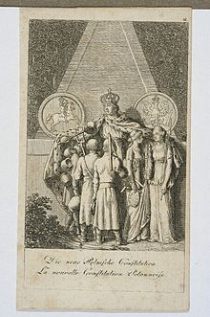
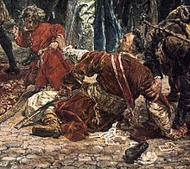
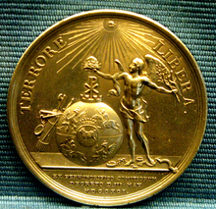
Jak miała ratować kraj?
Po pierwsze wyrównywała prawa szlachty i mieszczan w małym stopniu
Stawiała chłopów pod ochroną państwa, w ten sposób zmniejszając nadużycia pańszczyzny
Konstytucja zniosła liberum veto

Slide 4
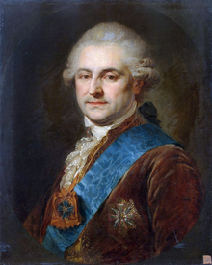
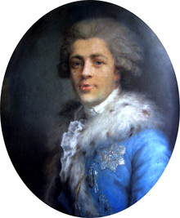
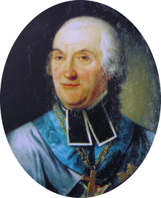
Kiedy i przez kogo została uchwalona
Została uchwalona przez Augusta Poniatowskiego, Ignacego Potockiego i Adama Krasińskiego w 1791

Slide 5
Upadek konstytucji 3 maja
Konstytucja obowiązywała przez rok, po czym została obalona przez armię Rosyjską przy pomocy konfederacji targowickiej, która składała się z polskich magnatów którzy chcieli odzyskać przywileje.

Slide 6
Uczestnictwo Rosji
Rosja po zakończeniu wojen z Turcją i Szwecją mogła się zainteresować Polską a to co się w niej działo nie było im na rękę więc wkroczyli do kraju z wojskiem.

Slide 7
Konfederacja targowicka
Konfederacja składała się z magnatów takich jak Szczęsny Potocki, Ksawery Branicki i Seweryn Rzewuski.
Konfederaci poprosili Katarzynę II by pomogła im odzyskać przywileje utracone na mocy konstytucji.

Slide 8
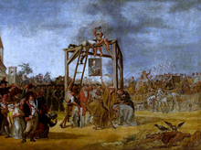
Wieszanie zdrajców
Było to symboliczne ukaranie targowiczan.
Innym sposobem ukarania ich było
przegłosowanie ustawy odbierające
buławy hetmańskie Potockiemu i
Rzewuskiego

Slide 9
Dziękuje za uwagę i życzę miłego dnia !

